Slide 1
САХА НОРУОТУН ЧУЛУУ УОЛА - БЫЛАТЫАН СЛЕПЦОВ – ОЙУУНУСКАЙ (1893-1939)

Slide 2
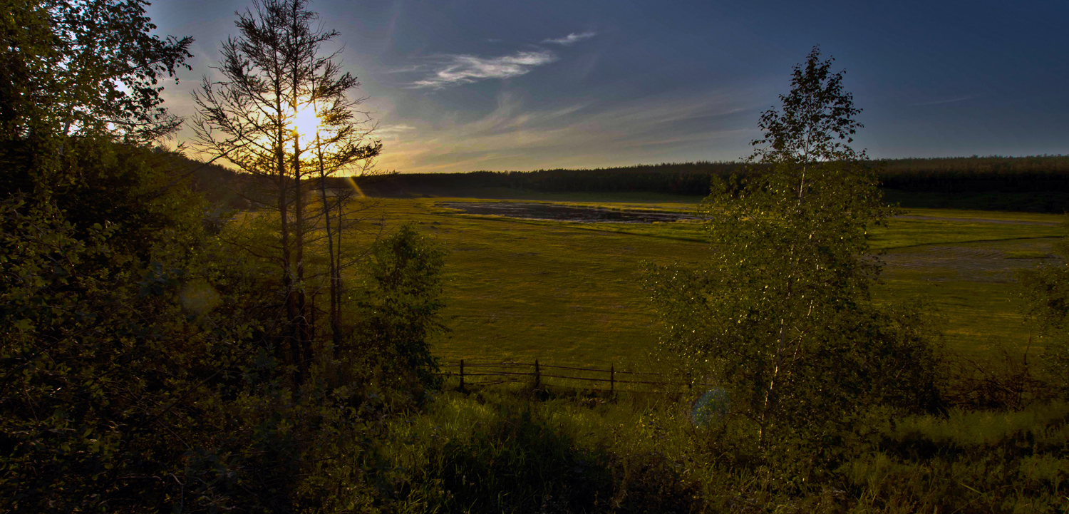
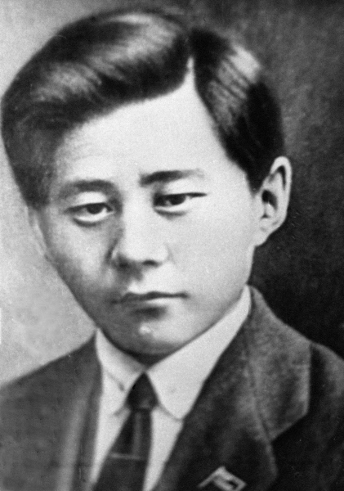
Платон Ойуунускай
1893сыл сэтинньи 11 күнүгэр Таатта оройуонун Дьохсоҕон нэһилиэгэр элбэх оҕолоох (алта уол, түөрт кыыс) дьадаҥы ыалга төрдүс оҕонон төрөөбүтэ.

Slide 3
Саха судаарыстыбыннаһын тэрийсибит политическай салайааччы
Революционер
Саха советскай литературатын төрүттээбит суруйааччы.
Поэт, прозаик, драматург.
Лингвист-учуонай, фольклорист, олоҥхоһут

Slide 4
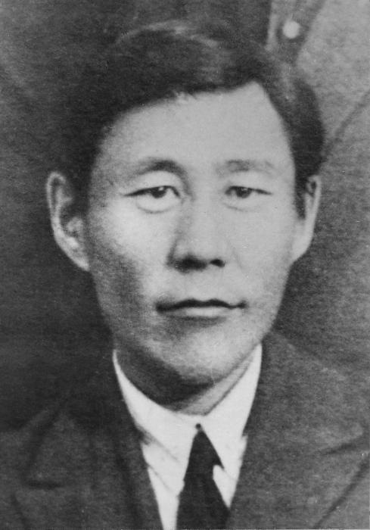
«Кэриэһим – кэннибэр хааларым,
Кэхтибэт кэрэкэ тылларым...»

Slide 5
Үлэлээбит жанрдара | Суруйааччы айымньыларын ааттара
Поэзия | «Үлэһит ырыата» (1917), «Син-биир буолбаат!?» (1919), «Көҥүл ырыата» (1922), «Былааһы Совекка» (1926), «Муора», «Уруйа улааттын», «Өрүөл кэриэһэ» (1929), «Туруҥ, туруҥ, туойуҥ!» (1930)«Бырастыы» (1932) ,«Ийэм Дьэдьэкиэй уҥуоҕар» (1937) уо.д.а.
Проза Драматургия | «Оҕо куйуурдуу турара», «Иирбит Ньукуус» (1923), «Александр Македонскай» (1935), «Сүрэх» (1937) кэпсээннэрэ, «Улуу Кудаҥса” (1929), “Дьэбэрэттэн тахсыы” , “Дойду оҕото Дорогуунап Ньукулай”сэһэннэрэ уо.д.а. «Кыһыл Ойуун» олоҥхо-тойук (1917-25), «Оҕоҕо баҕарбыт» (1923), «Дьулуруйар Ньургун Боотур», «Туналҕаннаах Ньуурдаах Туйаарыма Куо» (1930) уо.д.а.

Slide 6
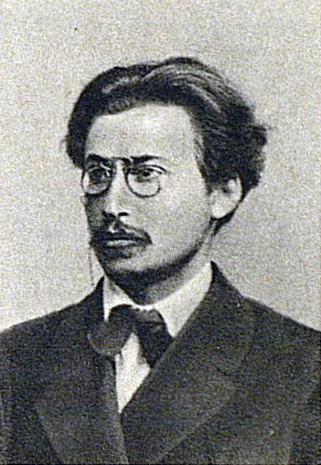
Былатыан Ойуунускай бастакы сахалыы революционнай ырыалары суруйбута
1917сыллаахха Емельян Ярославскай сорудаҕынан “Марсельезаны” тылбаастаан, “Үлэһит ырыата” диэн хоһоонунан саха литературатыгар киирбитэ.

Slide 7
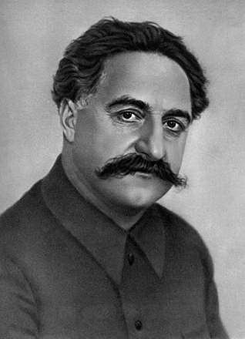
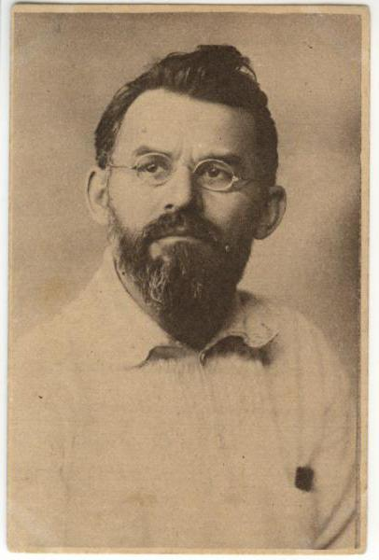
Ойуунускай сыылкаҕа кэлбит нуучча революционердарын кистэлэҥ куруһуоктарыгар сылдьан элбэҕи билбитэ, сайдар тосхолун булуммута, хомуньуус баартыйаҕа киирбитэ.

Slide 8

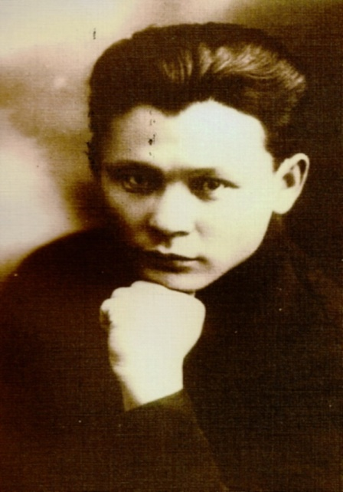
Максим Аммосов, Былатыан Ойуунускай – саха Чулуу уолаттара.
1917 сыллаахха Алампа «Дьадаҥы Дьаакып» драмата бирикээсчиттэр кулууптарыгар туруоруллубут. Емельян Ярославскай ис хоһоонун арыйан тыл эппит.
Мэхээлэ оруолун Аммосов, Ньукулай оруолун Ойуунускай толорбуттар. Спектакл улахан биһирэбили ылбыта.

Slide 9
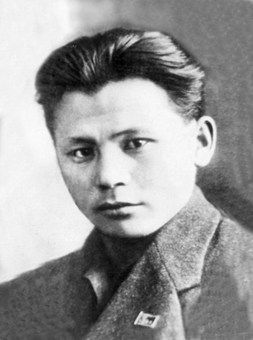
«Син биир буолбаат?!» - доҕоругар анаабыт хоһооно
“Үлэлиирбит курдук үлэлиэхпит,
Үрүҥнэри кытта мөккүһүөхпүт...
Өрөгөйдөөх революция иннигэр
Өстөөхтөн өлөр да күннээх буоллахпытына,
Төрүөбүт ийэ буор сирбитигэр
Төннөн өлбөтөхпүтүн даа! – диэммин
Хомойорбун билбэппин,
Хоргутарбын көрбөппүн....”
1919с.

Slide 10
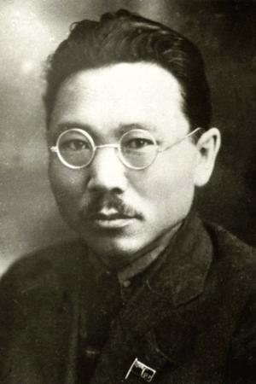
1922 сыл муус устар ый 27 күнүгэр Саха сиригэр Автономияны тэрийбиттэрэ.

Slide 11
«Күн сирин күлүмнүүр түөһүгэр,
Күөх сирэм күөгэйэр күөнүгэр
Мин тохтор тойугум чугдаарыа,
Мин тылым, дьэ ордук, сатарыа!»

Slide 12
«Көҥүл ырыата» (1922)
Дирбиэн-дарбаан күннэргэ
Дирбийэн-дарбыйан тураммыт
Көнөр көҥүлү көрдүөхпүт,
Көмүс солону көмүөхпүт...
Тибиилээх-тиһиктээх күннэргэ Тибийэн-табыйан тураммыт
Баай дьон батталын барыахпыт,
Барбах дьоннор барҕарыахпыт...
В грохочущие гулом дни,
Мятежно на земле восстав,
Одной свободою горя,
Сметем прислужников царя...
В метельно-ледяные дни,
Как ураганный вихрь восстав,
Искореним всех богачей
Мы, бедный люд, рукой своей...

Slide 13
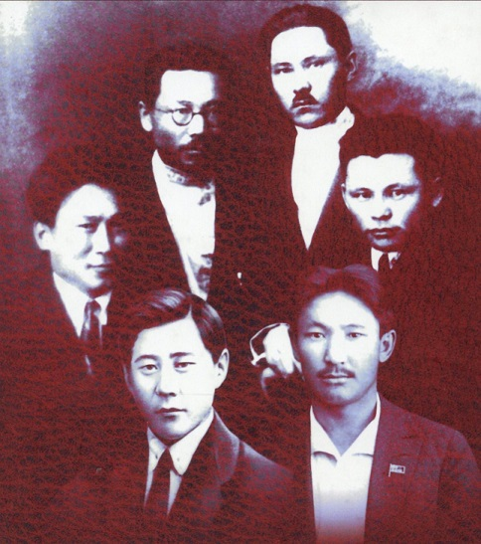

Slide 14
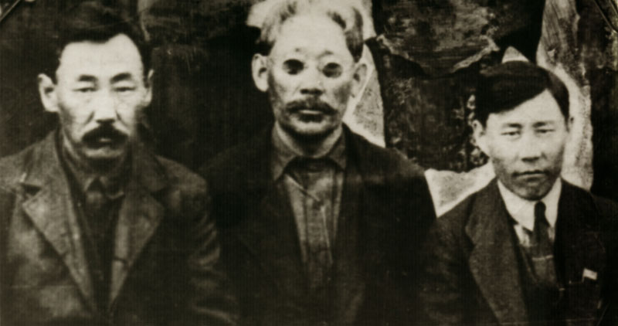
Улуу Убайдарынаан.1923с.

Slide 15
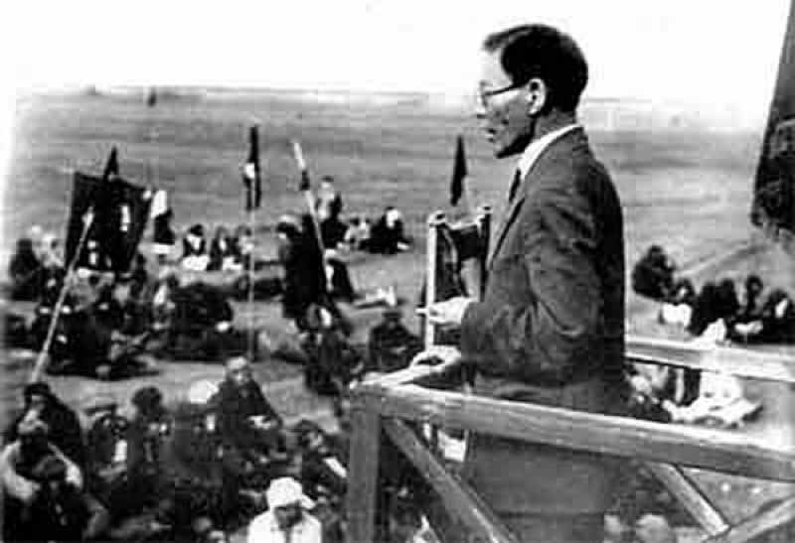
1935с. Дойдутугар Тааттаҕа ыһыах кэмигэр тыл этэ турар.

Slide 16
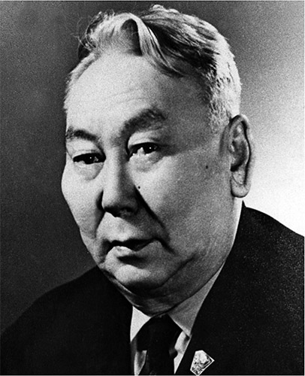
«П.А.Ойуунускайга»
“Эн, аҥар илиигэр кырыылаах ыстыыктаах,
Аҥаргар – суруйар харандаас тайыылаах,
Сарбыһар-дапсыһар саталаах буурҕалаах
Охсуһуу уотугар ыҥырар ырыалаах,
Бассабыык баартыйа суолунан барбытыҥ,
Бастакы кэккэҕэ эрдээхтик хаампытыҥ,
Дьон-норуот иннигэр турбутуҥ,
Дьол-соргу туһугар туойбутуҥ...”
1935с.

Slide 17
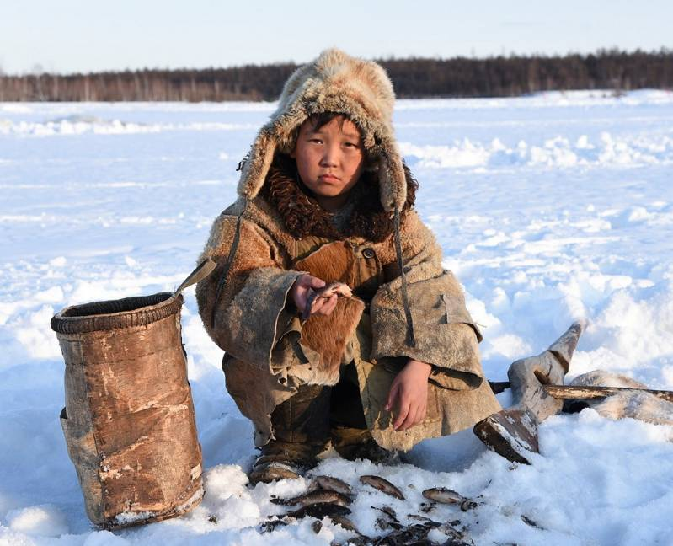
Үөрэҕин, ыарахан кэмин туһунан Былатыан Ойуунускай “ОҔО КУЙУУРДУУ ТУРАРА”дьоҕус кэпсээнигэр суруйбута.
«Үөрэнэн үрүҥ күн сырдыгын көрөөрү, бу үтэ булаары, сордоно турабын...
Үтэлээ, Эбэккээм, үтэлээ.....»
1936с.

Slide 18
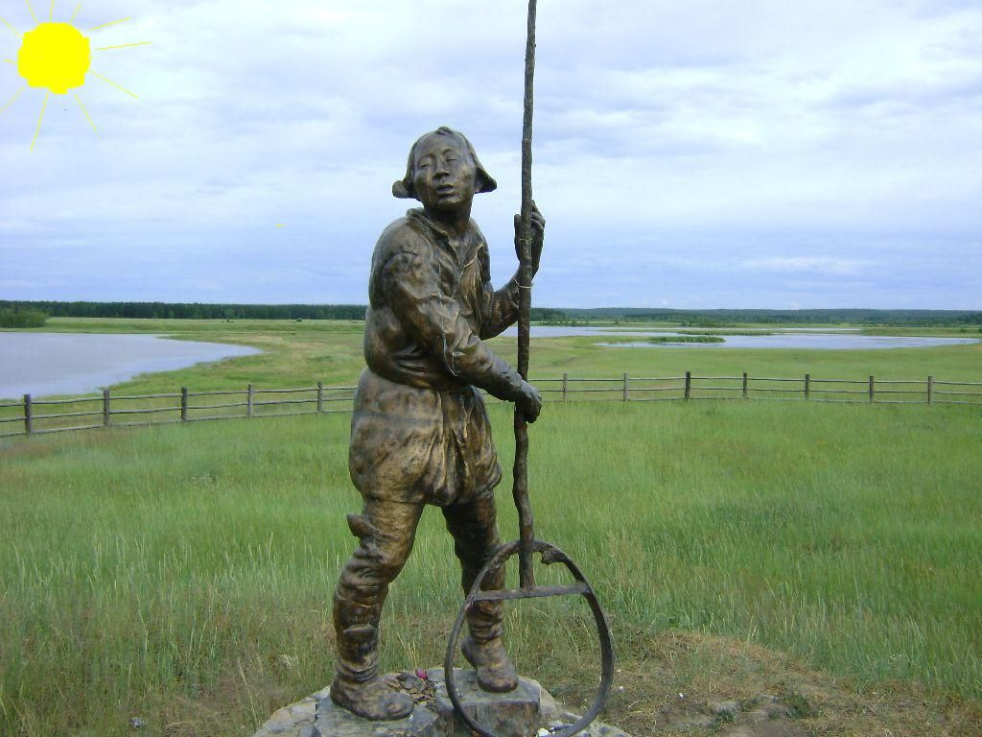

Slide 19
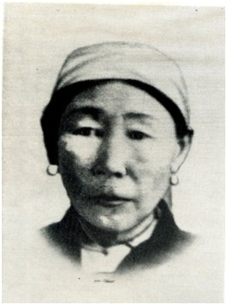
Ийэтэ Евдокия Унарова саха фольклорун таптыырга уһуйбута.
«Өйдүүбүн - бу дьикти күлүмнэс урсуну,
Кыталык кылбааран кыҥкыныы ыллыырын...
Өйдүүбүн – бу кэрэ сирэм күөх хонууну,
Кыра уол бэйэбин мин ийэм таптыырын...»
1937с.

Slide 20
«Хайа да омук үүнэн-сайдан
тахсарыгар кирилиэһин
маҥнайгы үктэлэ Олоҥхо буолар»
Былатыан Ойуунускай

Slide 21
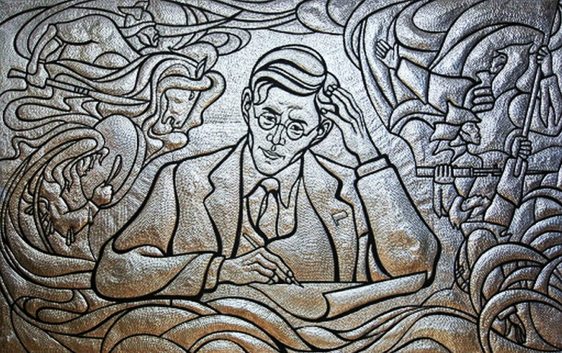

Slide 22

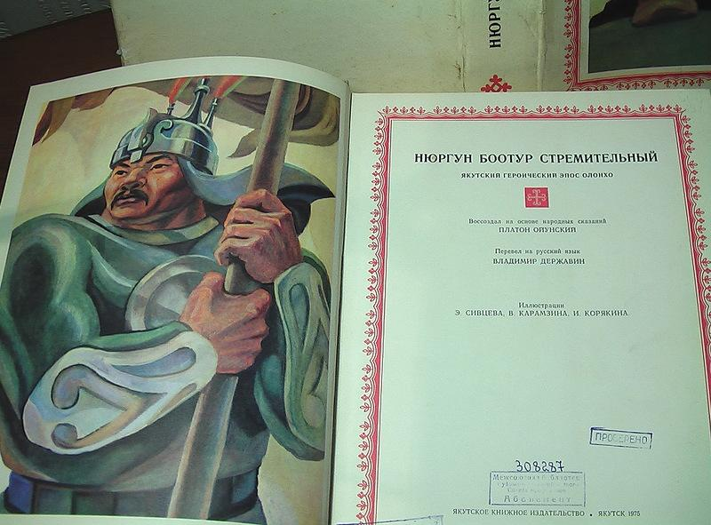
36 тыһыынча строкалаах Ойуунускай Чулуу Айымньыта.

Slide 23
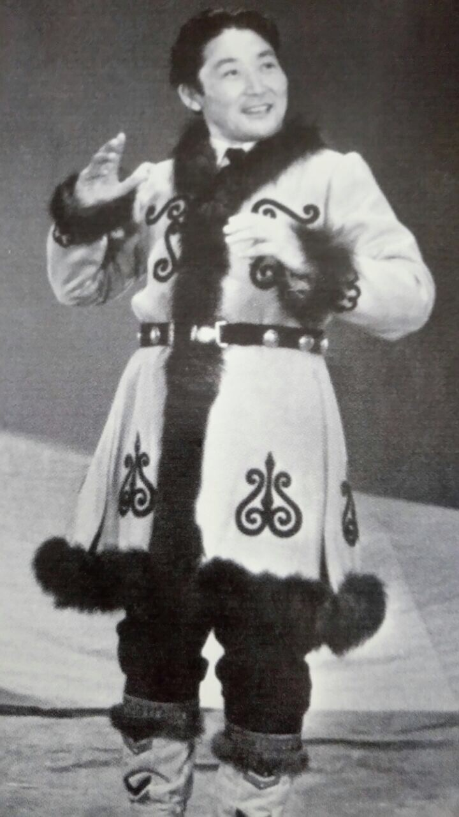
Олоҥхону үйэтитии
Саха народнай
артыыһа Гавриил Колесов толоруутугар 1962с. «Дьулуруйар Ньургун Боотур» олоҥхо «Мелодия» фирма студиятыгар 9 пластинкаҕа уһуллубута.
8 чаас 15 мүнүүтэ уһуннаах.

Slide 24
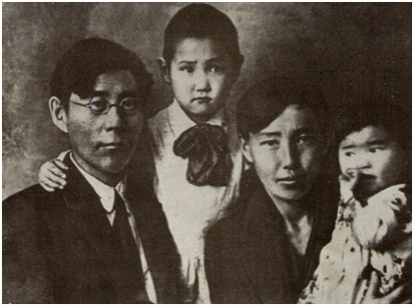
Былатыан дьиэ кэргэнинээн

Slide 25
Репрессия ыар тыына Кинини тумнубатаҕа...

Slide 26
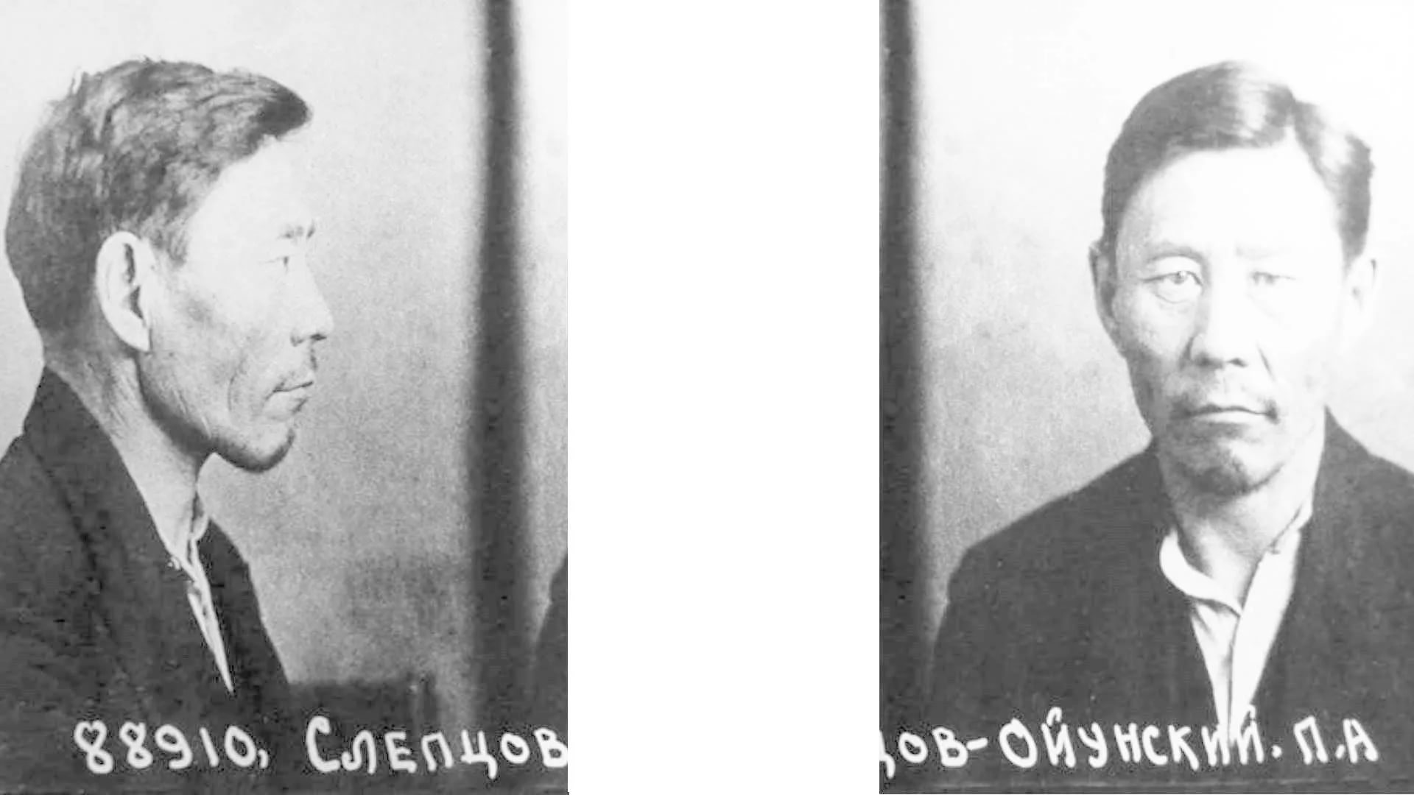
Саха Чулуу Киһитэ 1938с. сымыйа буруйдааһыҥҥа түбэһэн хаайыллыбыта. 1939 сыл алтынньы 31 күнүгэр түрмэҕэ Былатыан Ойуунускай төлөннөөх сүрэҕэ тэппэт буолбута.

Slide 27
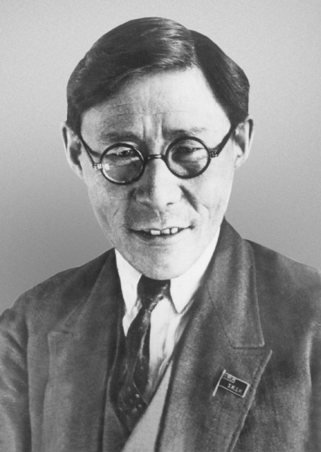
“Үс саха төрүөҕэр
Үөрүүлээх күнүгэр
Мин ырыам ылланыа,
Мин аатым ааттаныа!”

Slide 28
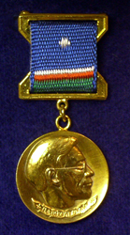
“Былатыан Ойуунускай аатынан Государственнай Бириэмийэ Лауреата” АНАЛ ААТ 1966 сыллаахтан олохтоммута.
Литература уонна искусство эйгэтигэр Уһулуччу айымньыларын иһин Чулуу дьоҥҥо туттарыллар Суолталаах бэлиэ.

Slide 29
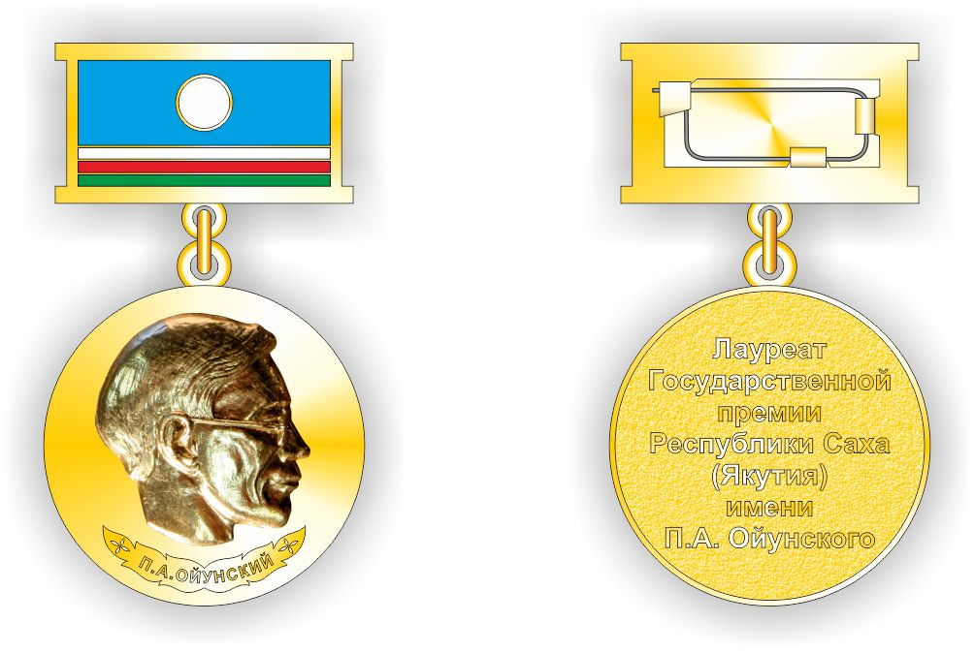

Slide 30
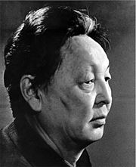
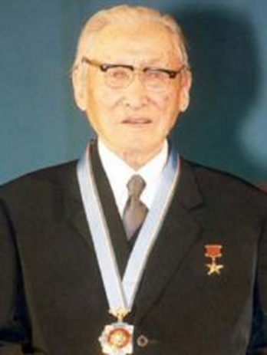
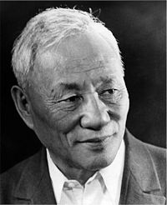
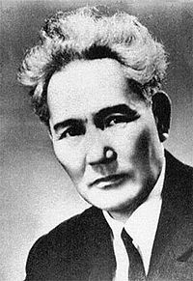
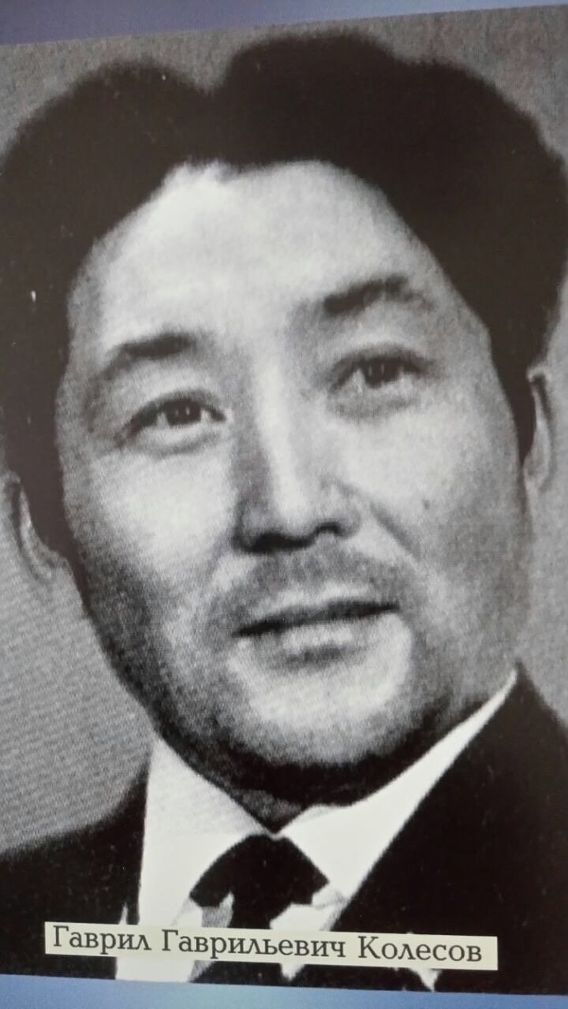
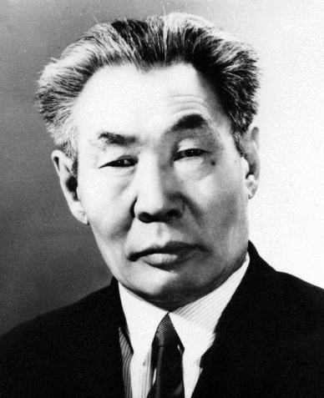
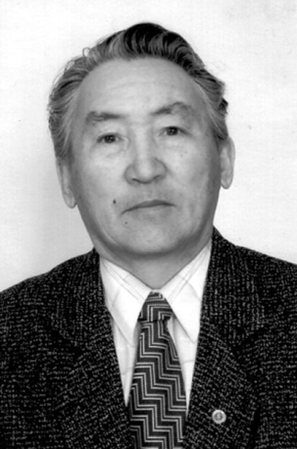
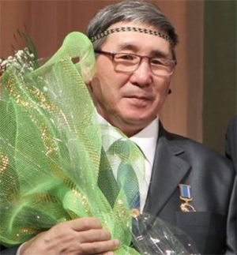
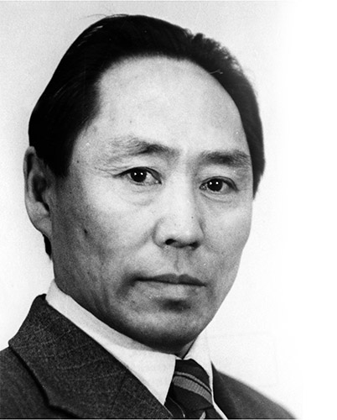
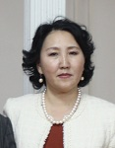
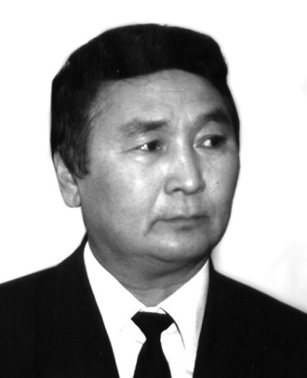
Суруйааччылартан “Ойуунускай аатынан Государственнай Бириэмийэ Лауреаттара ”

Slide 31
Ханнык айымньыларын иһин?
Софрон Данилов – «Сүрэх тэбэрин тухары» роман.
Суорун Омоллоон - «?»
Амма Аччыгыйа - «Сэрии уонна эйэ» роман тылбааһа.
Сергей Васильев - «Улуу Ильмень» поэма-баллада.
Болот Боотур - «Уһуктуу» роман.
Далан - «Тыгын Дархан» роман.
Павел Харитонов – Ойуку «Хоболоох суол» роман.
Сэмэн Тумат – «Чыҥыс Хаан Ыйааҕынан» роман.
Елена Слепцова – Куорсуннаах «Аан Талҕан» роман.

Slide 32
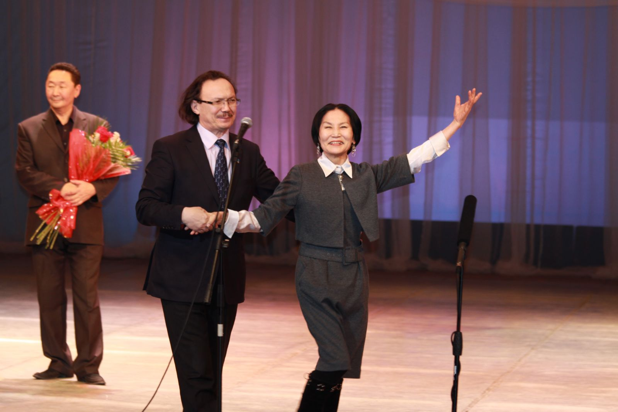
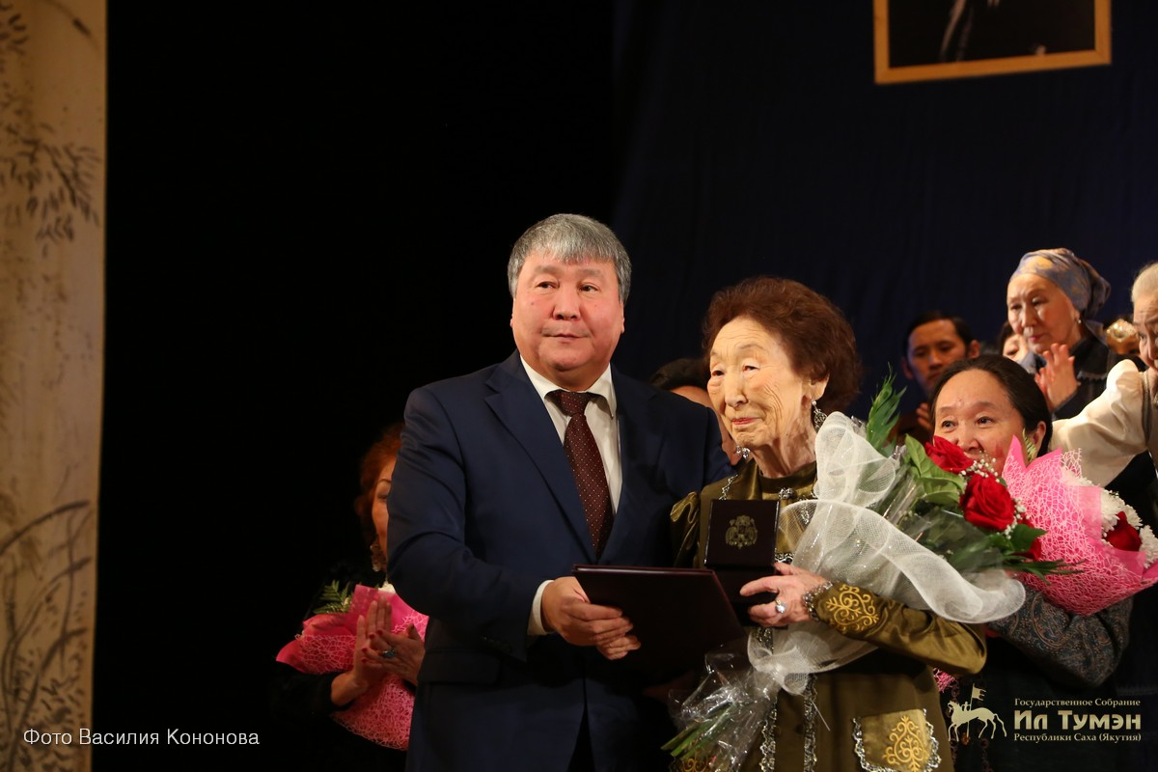
Искусство эйгэтиттэн Ойуунускай Бириэмийэтин Лауреаттара

Slide 33
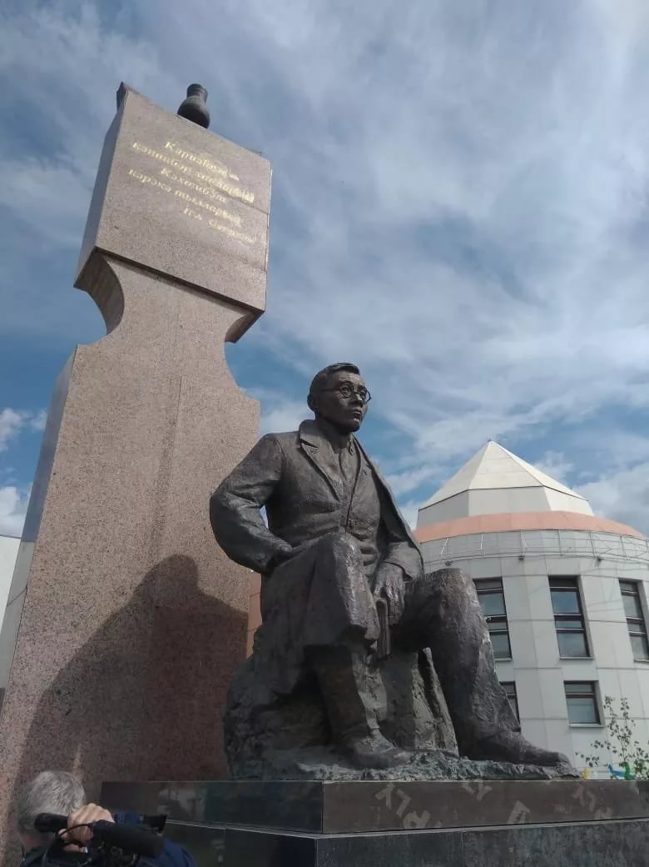
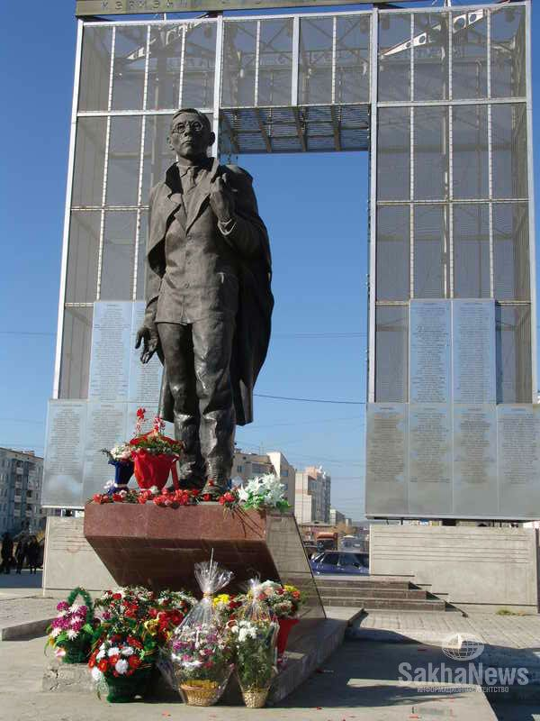
Улуу Убайбытын үйэтитии

Slide 34
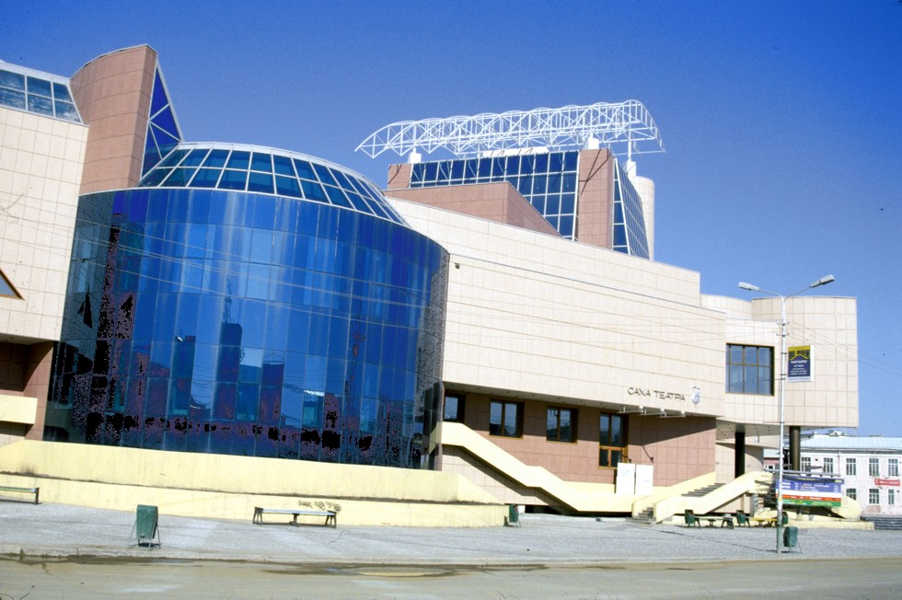
Былатыан Ойуунускай аатынан Саха Драматическай театра

Slide 35
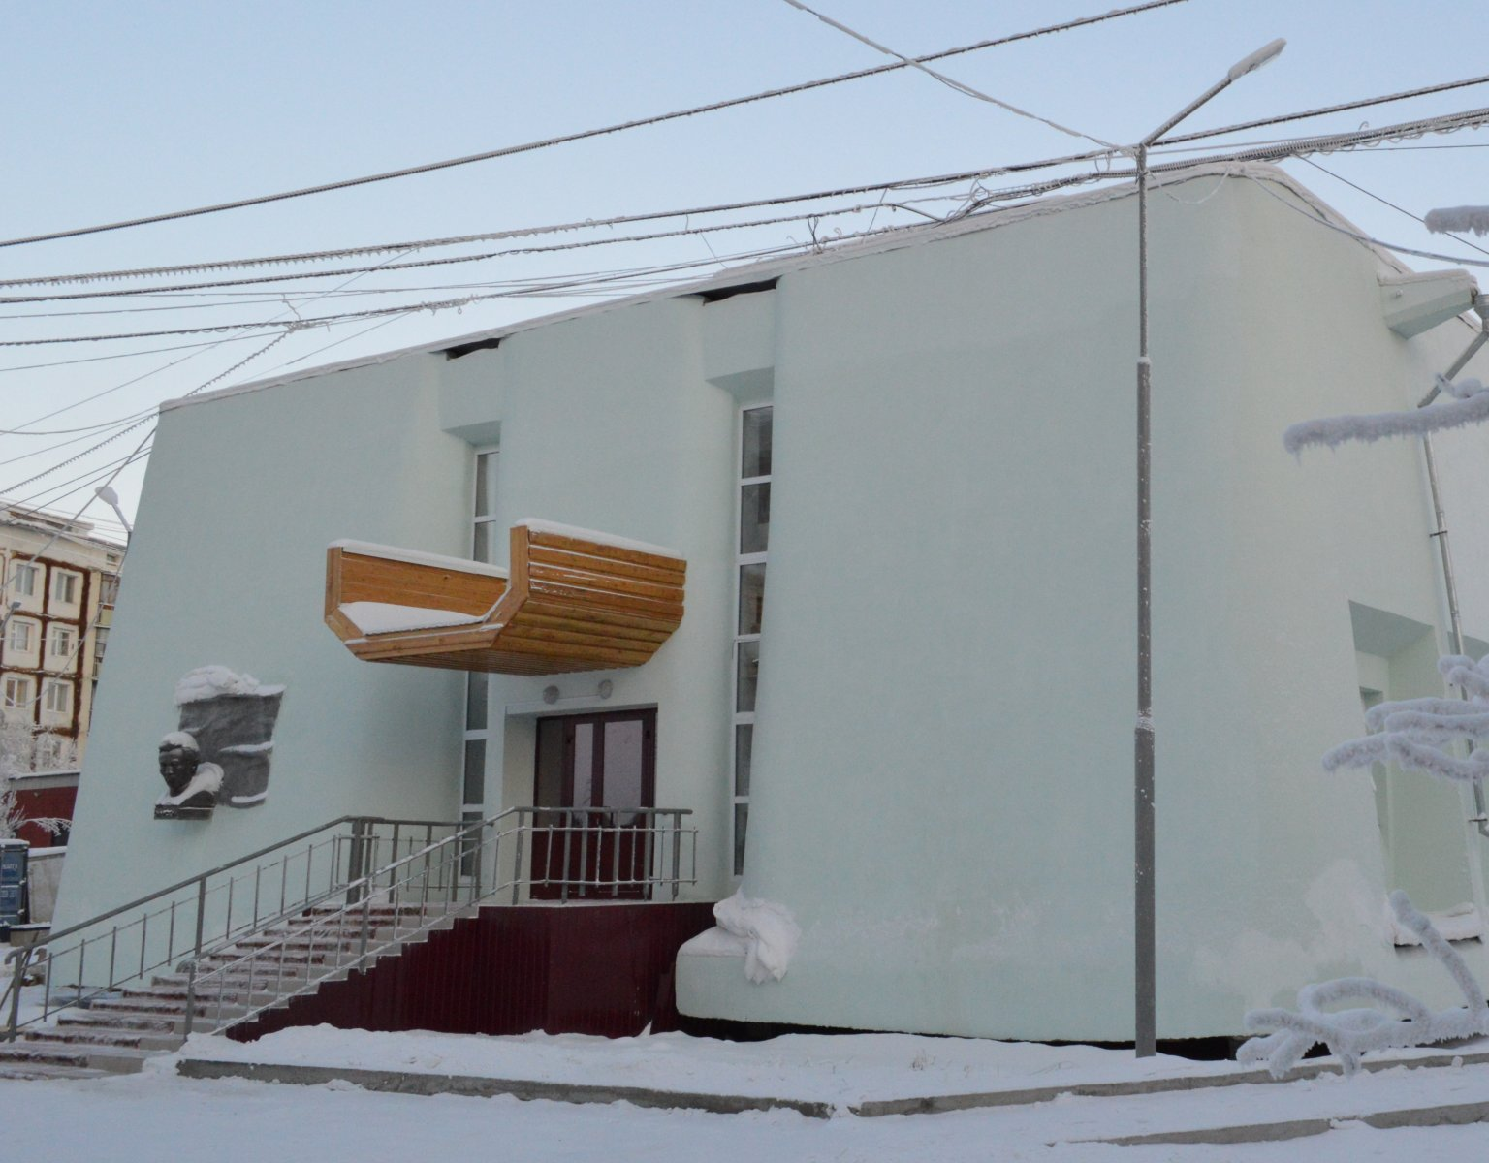
Дьокуускайга Ойуунускай аатынан Литературнай музей

Slide 36
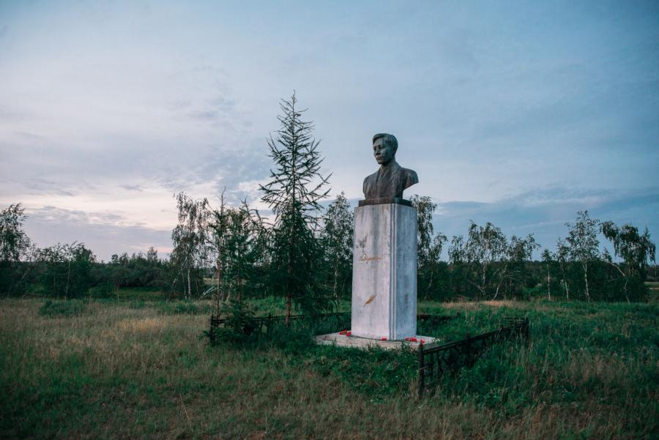
Саха Чулуу Уолун төрөөбүт алааһыгар

Slide 37
Ойуунускай аатынан уулуссалар
Дьокуускай куоракка
Ытык Күөл сэлиэнньэтигэр
Чөркөөххө

Slide 38

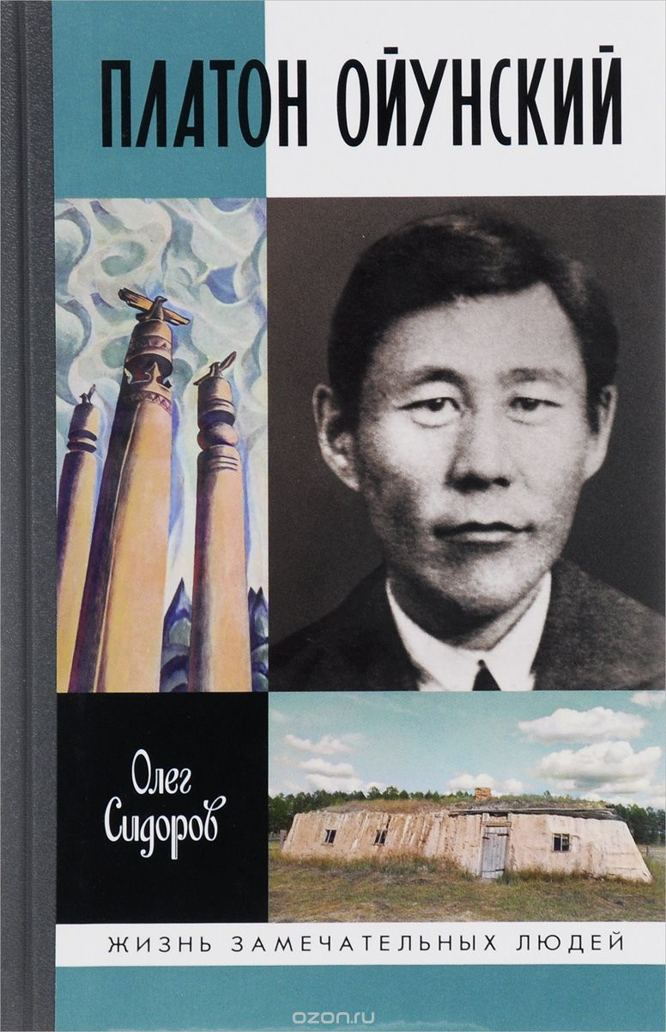
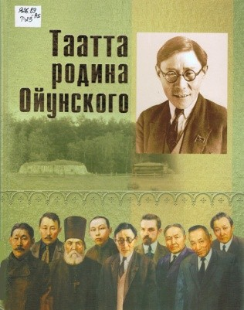
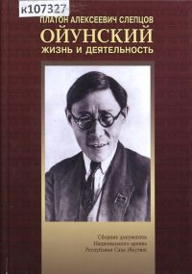
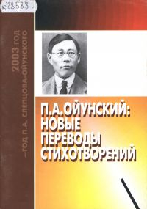

Кинигэлэр кэпсииллэр

Slide 39
ТҮМҮК:
Бүгүн Бөдөҥ общественнай салайааччыбыт Былатыан Ойуунускай сырдык аата Аар саарга ааттанар, кини ырыата Ыьыахтарга ылланар.
Олоҥхото араас омук тылларынан тылбаастанар, хоһоонноро аныгы көлүөнэ ыччаттарынан ааҕыллар.
Кини төрүттээбит литературата сайдар, баҕарбыт баҕа санаата туолар – норуоттар доҕордоһуулара туругурар!

